Slide 1
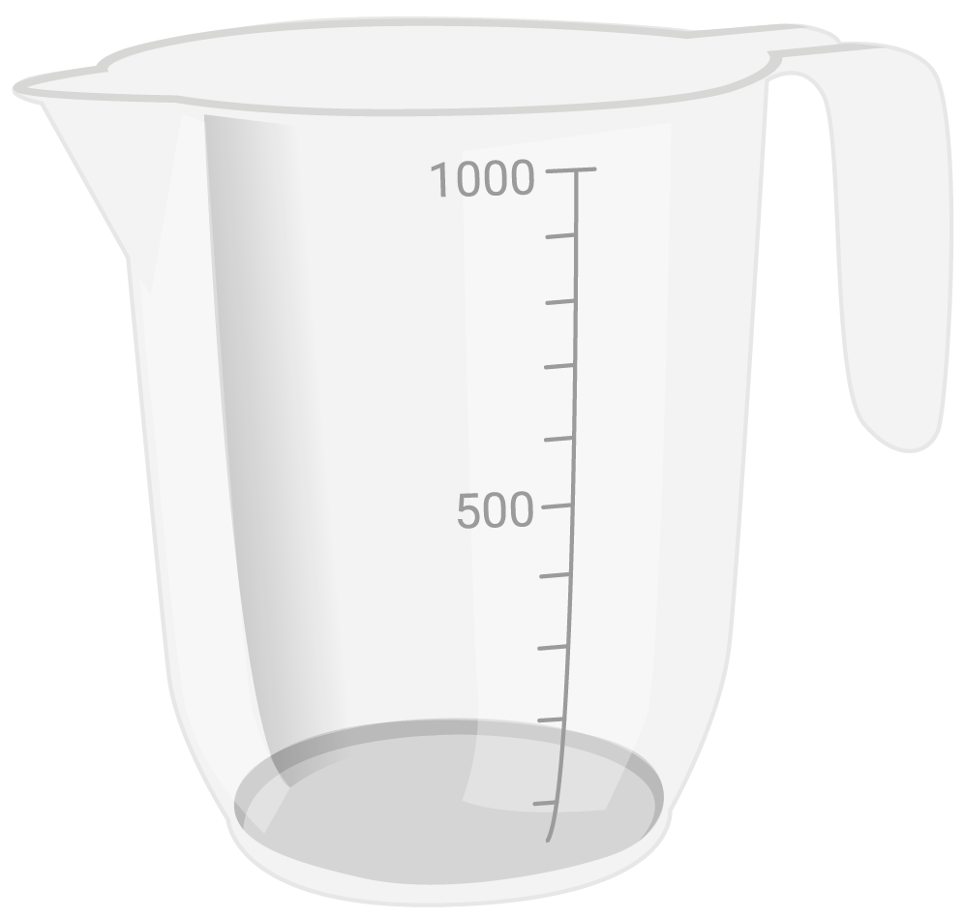
Hohlmaße
ein Liter
ein halber Liter
der Messbecher
ein viertel Liter
ein Milliliter
Notes:
Das sind alles Platzhalterbilder und mögliche Vorschläge für entsprechende Repräsentaten

Slide 2
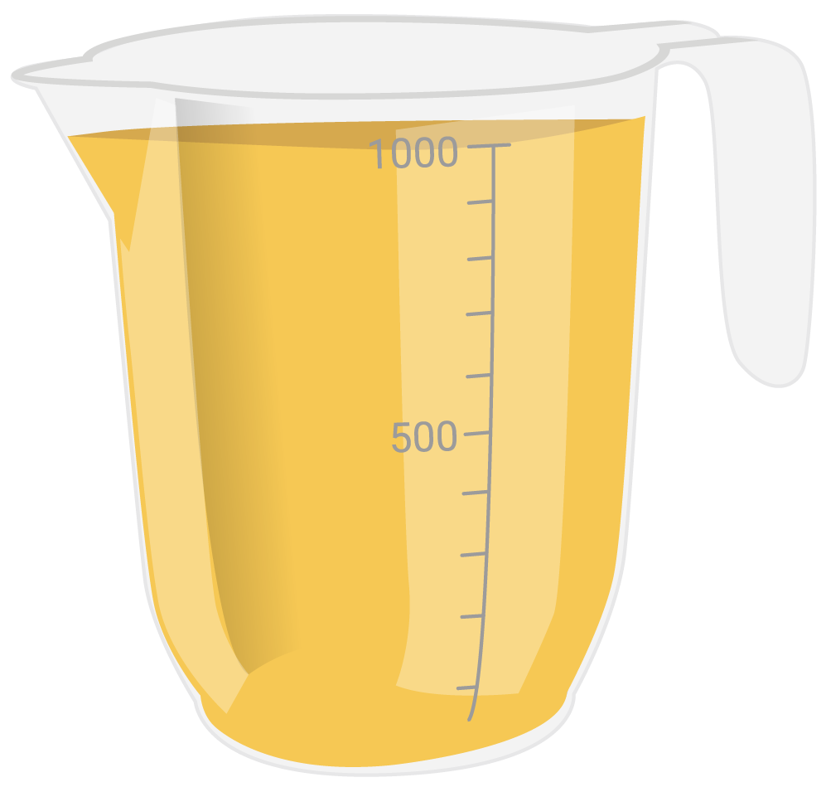
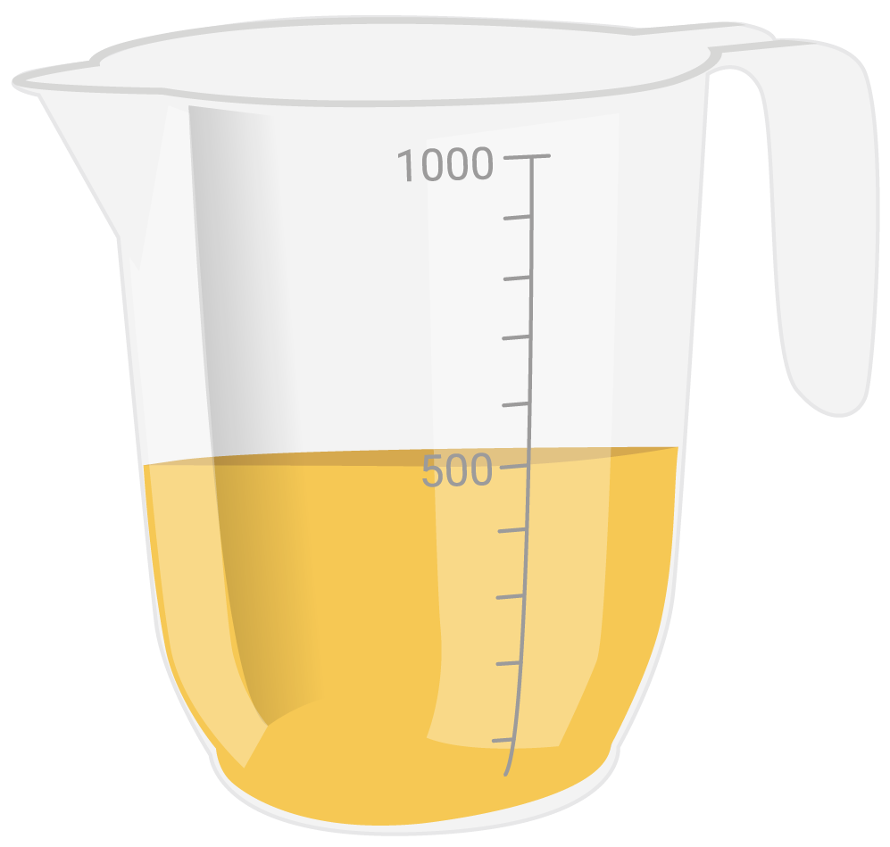
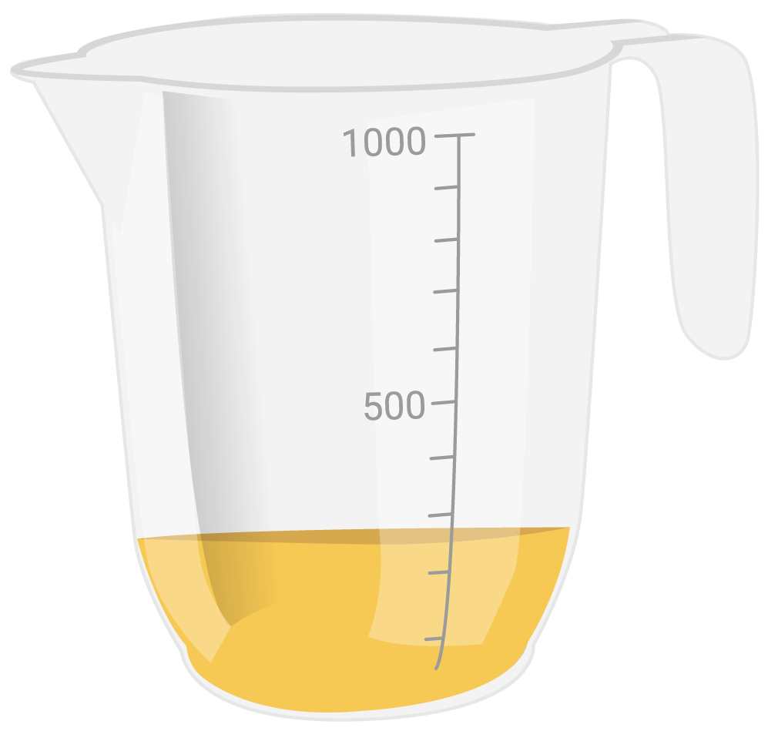
Hohlmaße
Ein Liter hat 1000ml.
Ein halber Liter hat 500ml.
Ein viertel Liter hat 250ml.
Notes:
Bild mit Messbecher, der auf der einen Seite der Skala 1/ 0,5/ 0,25l und auf der andern 1000/ 500/ 250ml stehen hat?

Slide 3
ein Liter

Slide 4
ein halber Liter

Slide 5
ein viertel Liter

Slide 6
ein Milliliter

Slide 7
der Messbecher

Slide 8
ein Liter hat 1000 ml.

Slide 9
ein halber Liter hat 500 ml.

Slide 10
ein viertel Liter hat 250 ml.

